Slide 1


Smart Liquid Level Automation
201302628 최성철

Slide 2
Linear Regression
1
Explanation
Video
2
Sensor Filter
ARDUINO
MATLAB
Hardware
PID Algorithm
3
Explanation
Video
4
Q & A

Slide 3

20130268 최성철
01/Linear Regression
Explanation
Linear Regression
Source Code
Video

Slide 4
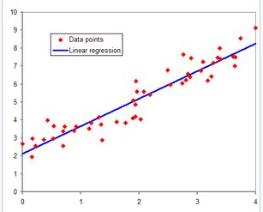
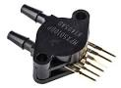
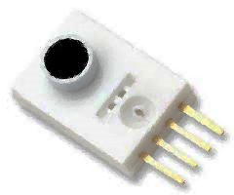
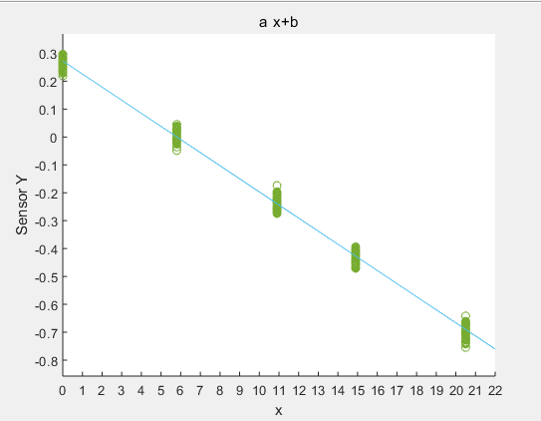
Linear Regression-Explanation
20130268 최성철
Linear Regression
종속 변수 Y 와 한 개 이상의 독립 변수 X 와의
선형 상관 관계를 모델링 하는 회귀분석 기법
독립 변수 X 는 Sensor 값 1개 종속 변수는 높이 값 1개
로 아래 모양의 그림이 나타난다.
Height
Control
Algorithm
setting
stack
Function : Test()
Sensor Value
독립변수 1개와 종속변수 1개를 가진 선형 회귀
result
Algorithm Block diagram

Slide 5
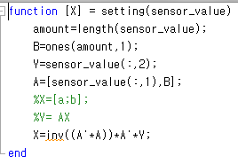
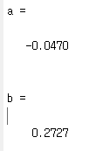
Linear Regression-Explanation
20130268 최성철
Source Code
[높이 value]
NX2 행렬
Input
Control Algorithm
결과 그래프

Slide 6

Linear Regression-Video
20130268 최성철

Slide 7

20130268 최성철
02/Sensor Filter
ARDUINO
연동 방법
Serial 통신
Filter 종류
Picture
MATLAB
소스 코딩
Picture
Hardware
Hardware 구성
Picture

Slide 8


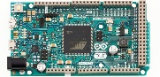
Sensor Filter-ARDUINO
20130268 최성철
연동 방법
Serial 통신
ARDUINO 에 MATLAB 연동 시 프로그래밍 초기화 발생.
Serial 포트로 연결하면, 시리얼 통신만 가능
두개의 ARDUINO를 사용하여 데이터 값을 읽도록 함

Slide 9
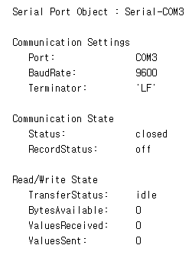
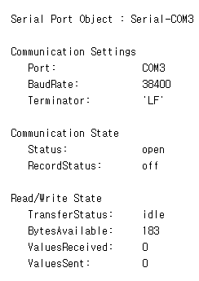
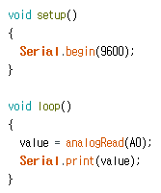
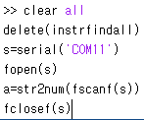
Sensor Filter-ARDUINO
20130268 최성철
Serial 통신
ARDUINO , MATLAB 코드
MATLAB Serial 통신 정보

Slide 10
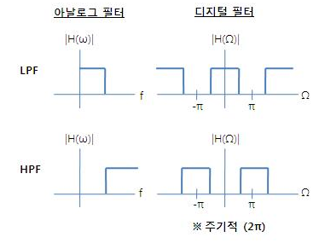
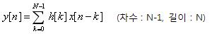
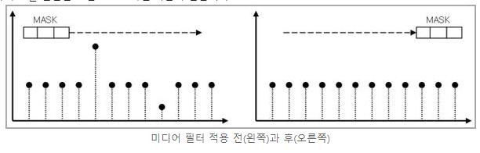
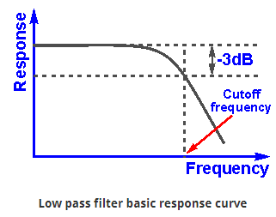
Sensor Filter-ARDUINO
20130268 최성철
Filter 종류
FIR Filter
디지털 필터 중 임펄스 응답이 유한한 길이를 갖는 필터
차분 방정식으로 표현
비 순환 필터 > 발진 하지 않음
유한 메모리 사용으로 에러 누적이 안됨
Median Filter
디지털 필터 중 비선형 기법 노이즈 제거 필터
주어진 마스크 영역의 값들을 정렬 후 중간 크기의 값을 선택
임펄스성 잡음을 제거하는데 효과적
Low pass Filter
특정 Cutoff 주파수보다 낮은 주파수 통과
높은 주파수는 감쇠 시킨다
RC Circuit으로 구성 할 수 있다

Slide 11
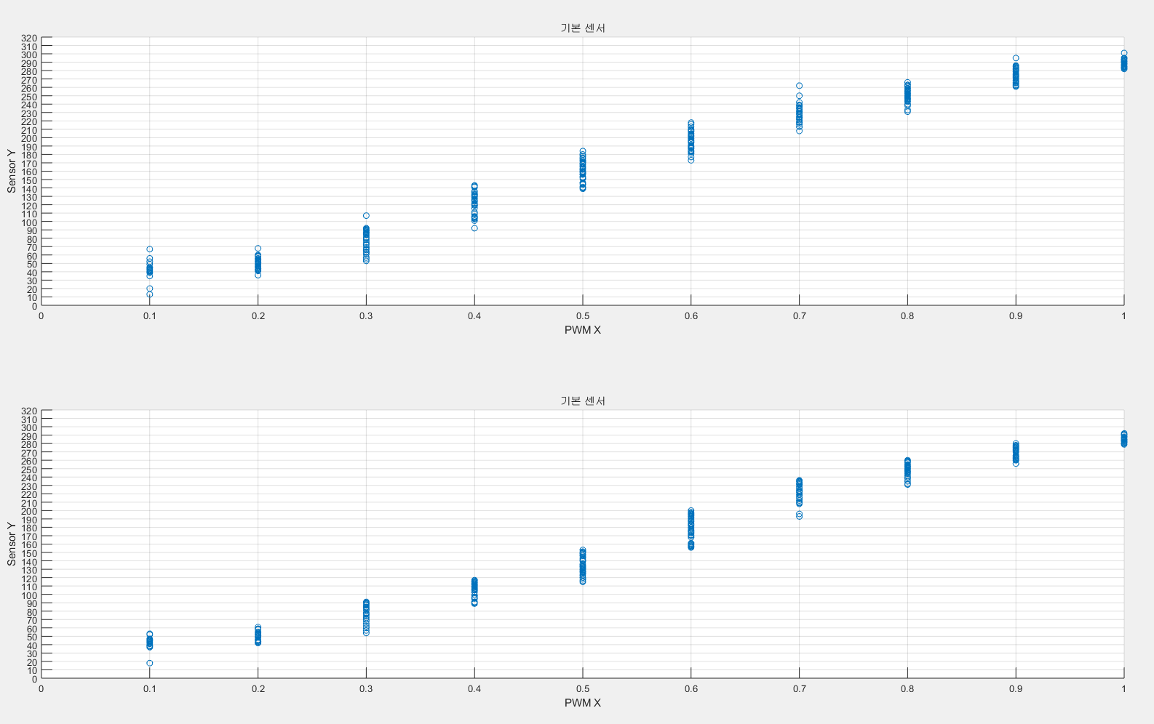
Sensor Filter-ARDUINO
20130268 최성철
Picture-FIR Filter(PWM)
Fir Filter

Slide 12
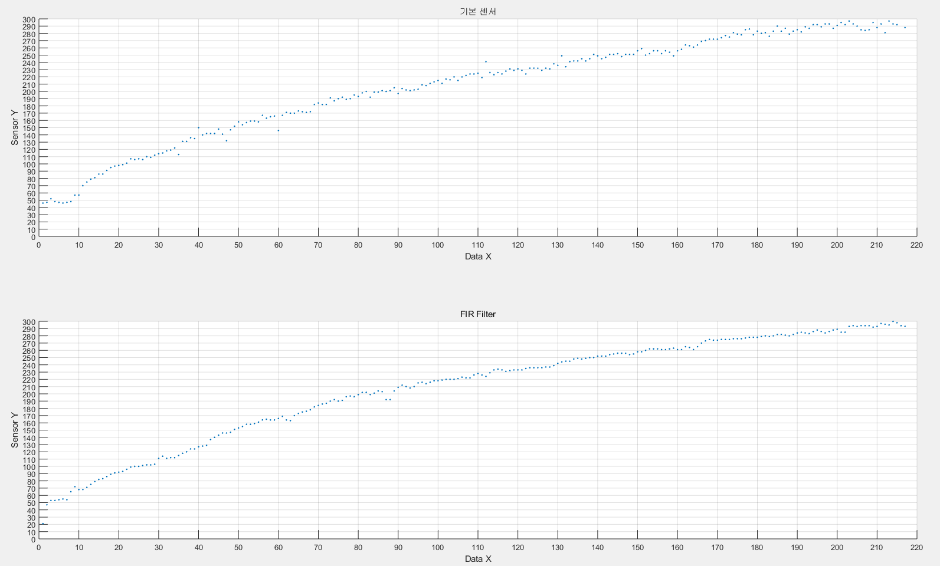
Sensor Filter-ARDUINO
20130268 최성철
Picture-FIR Filter1(data)

Slide 13
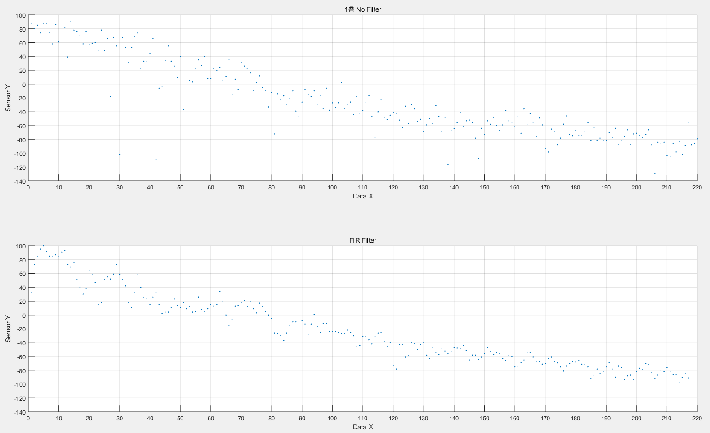
Sensor Filter-ARDUINO
20130268 최성철
Picture-FIR Filter2(data)

Slide 14
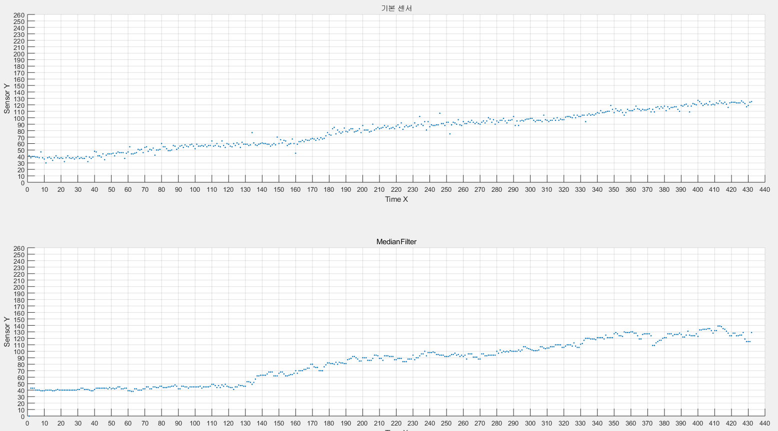
Sensor Filter-ARDUINO
20130268 최성철
Picture-Median Filter(data)

Slide 15
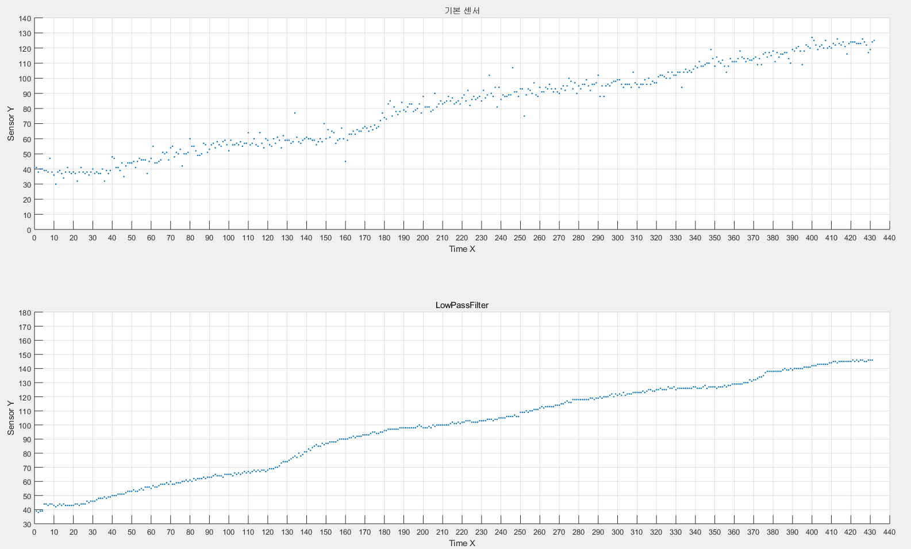
Sensor Filter-ARDUINO
20130268 최성철
Picture-Low Pass Filter(data)
Sample rate 1000
Samples 150
Low pass alpha=smoothing constant=0.015

Slide 16
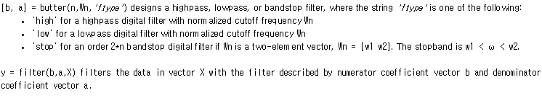
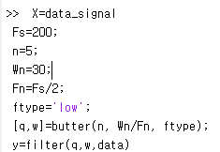
n차 저역통
Sensor Filter-MATLAB
20130268 최성철
소스 코딩
MATLAB 함수 설명
X 에 Filtering 하고자 하는 데이터 신호를 넣음
Sampling Frequency
N 차수
Cut off Frequency
Nyquist Frequency
Filter 종류
Y에 Filtering 된 값이 저장

Slide 17
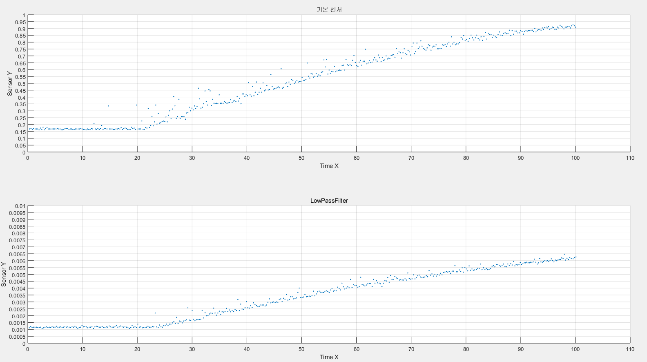
Sensor Filter-MATLAB
20130268 최성철
Picture-Low Pass Filter(Time)

Slide 18
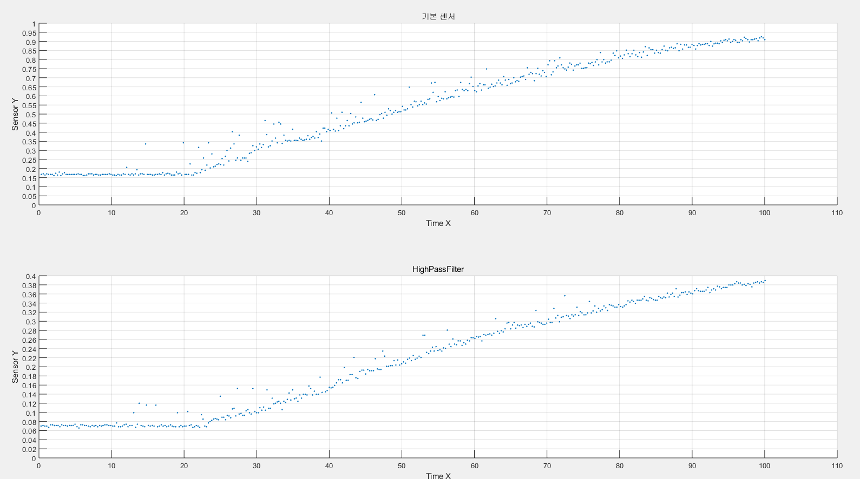
Sensor Filter-MATLAB
20130268 최성철
Picture-High Pass Filter(Time)

Slide 19
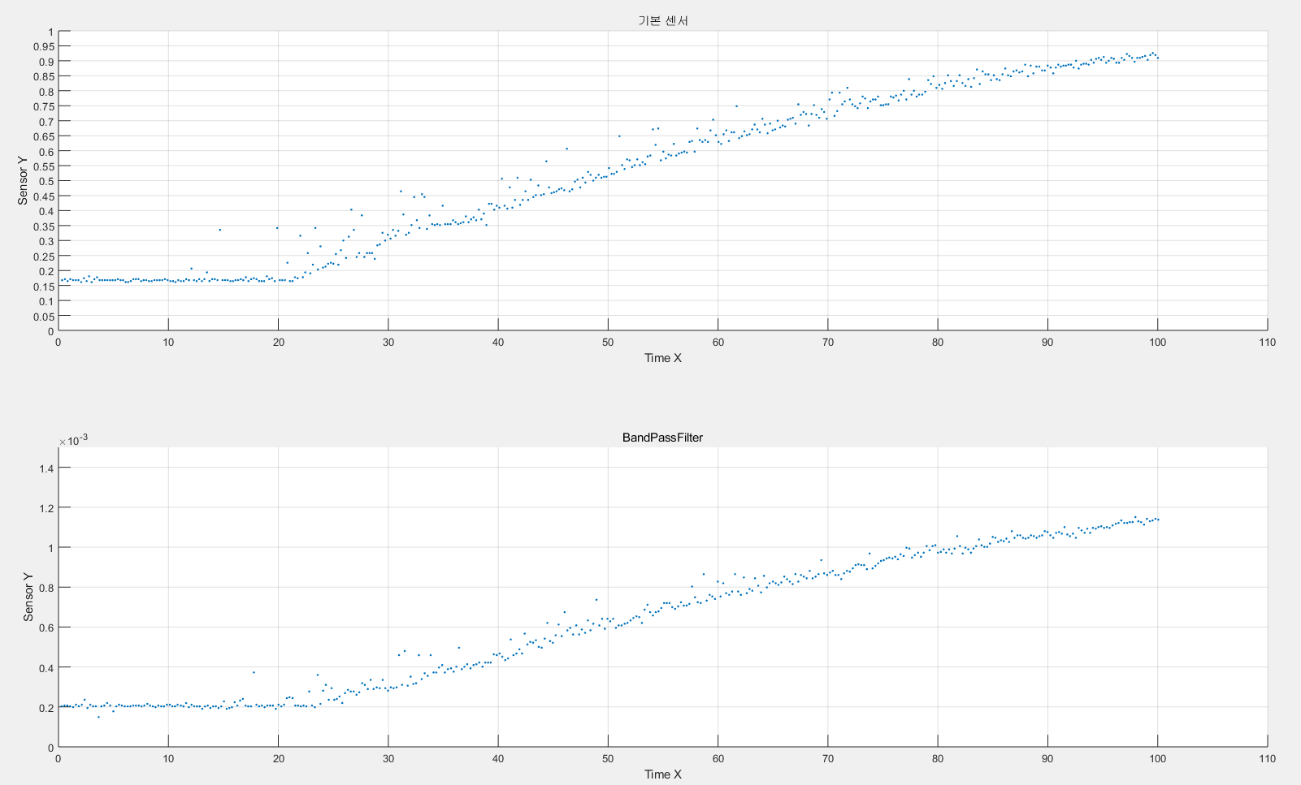
Sensor Filter-MATLAB
20130268 최성철
Picture-Band Pass Filter(Time)

Slide 20
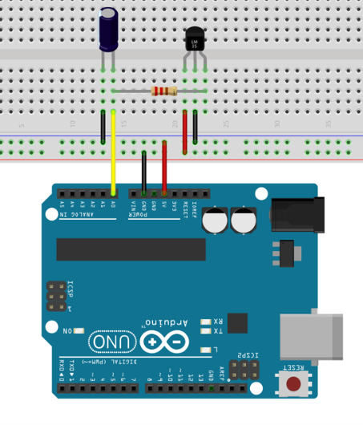
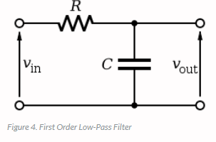
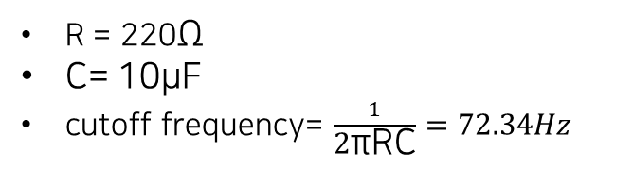
Sensor Filter-Hardware
TEAM NAME
Hardware 구성
RC circuit
R = 220Ω
C= 10μF
cutoff frequency= $\frac{1}{\text{2}\text{π}\text{RC}}=72.34Hz$

Slide 21
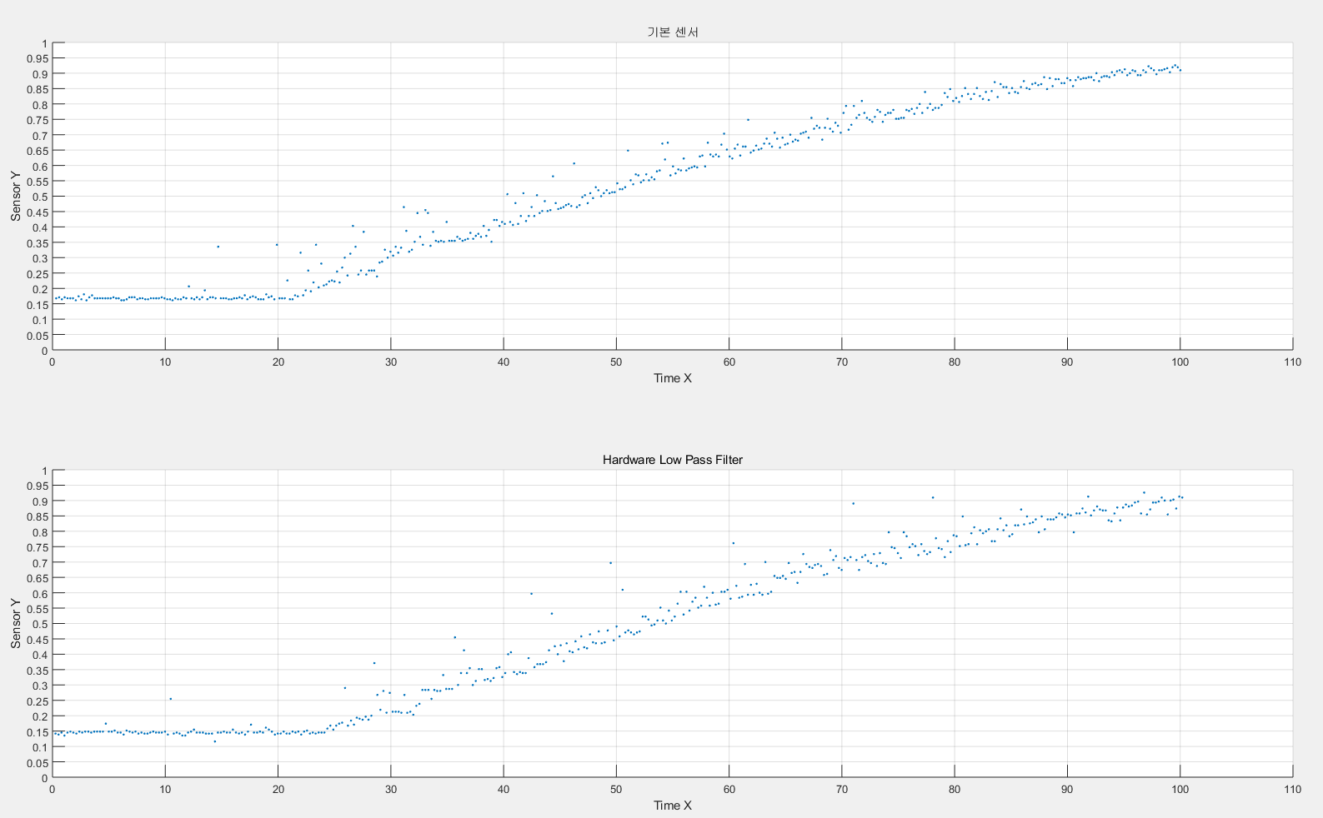
Sensor Filter-Hardware
20130268 최성철
Picture-Low Pass Filter1(Time)

Slide 22
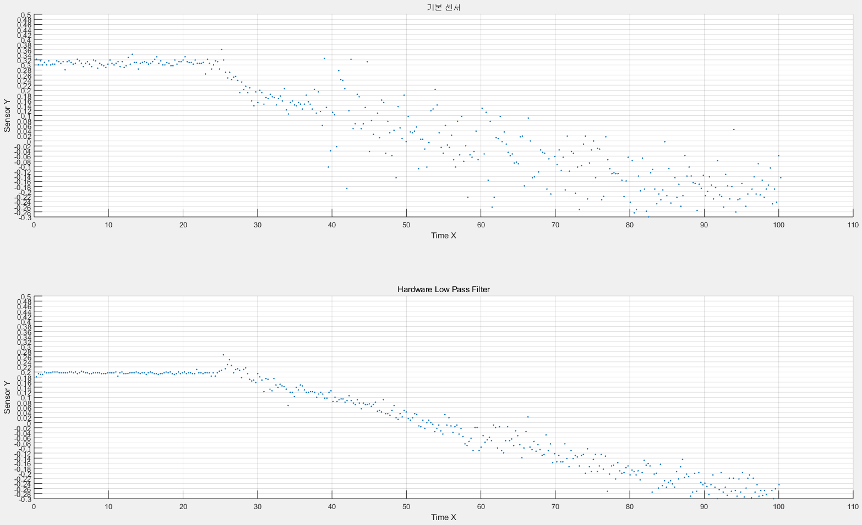
Sensor Filter-Hardware
20130268 최성철
Picture-Low Pass Filter2(Time)

Slide 23
20130268 최성철
03/PID Algorithm
Explanation
PID Algorithm
Source Code
Video

Slide 24
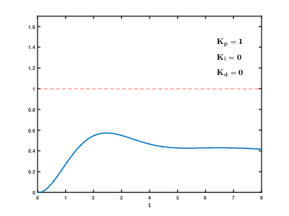
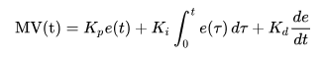
PID Algorithm-Explanation
20130268 최성철
PID Algorithm
피드백을 가짐
제어하고자 하는 대상의 출력값 을 참조값(sensor value) 혹은
설정값(reference point)과 비교하여 오차(error)를 계산하고, 이
오차 값을 이용하여 제어에 필요한 제어값(PWM) 을 계산하는 구조
적분기 와인드업 : 에러가 커서 설정 값에 도달하는데 오래 걸리는 경우
비례항 : 현재 상태에서의 오차값의 크기에 비례한 제어작용
적분항 : 정상상태 오차를 없애는 작용
미분항 : 출력값의 급격한 변화에 제동을 걸어 오버슛을 줄이고 안정성을 향상시킴

Slide 25
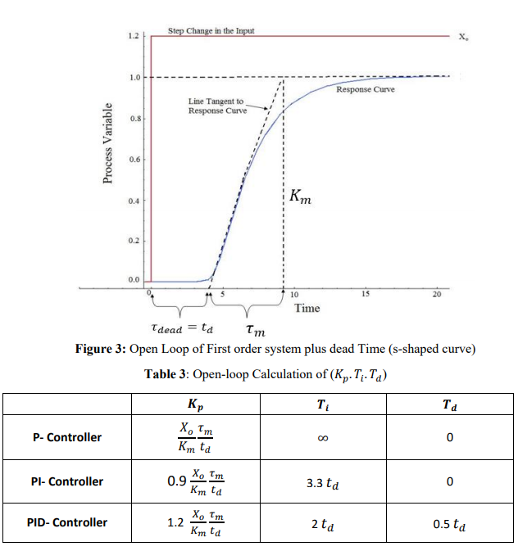
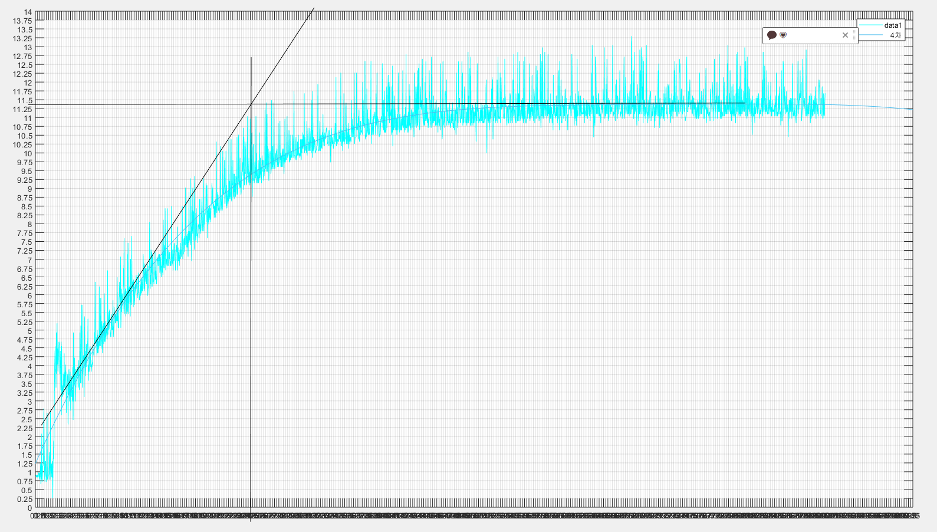
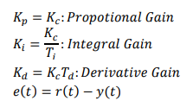
PID Algorithm-Explanation
20130268 최성철
PID Algorithm

Slide 26
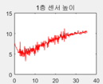
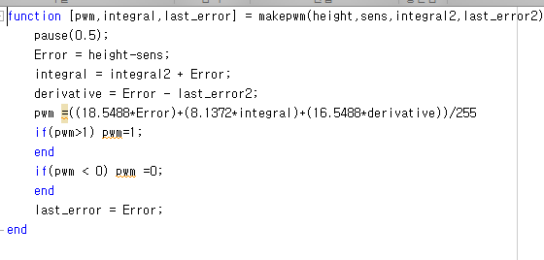
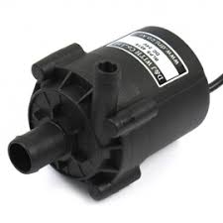
PID Algorithm-Explanation
20130268 최성철
Source Code
Tank
#number
reference point
Control
Algorithm
monitor
GUI
Upper
Sensing-P/M
Lower
Sensy
PWM
Sensing-P/M
process
Algorithm Block diagram

Slide 27

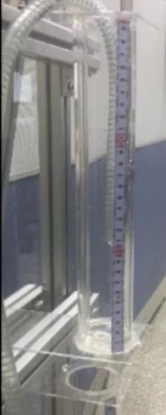
PID Algorithm-Video
20130268 최성철

Slide 28
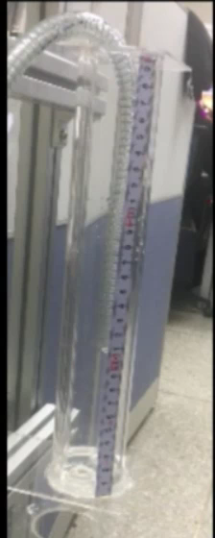
PID Algorithm-Video
20130268 최성철

Slide 29
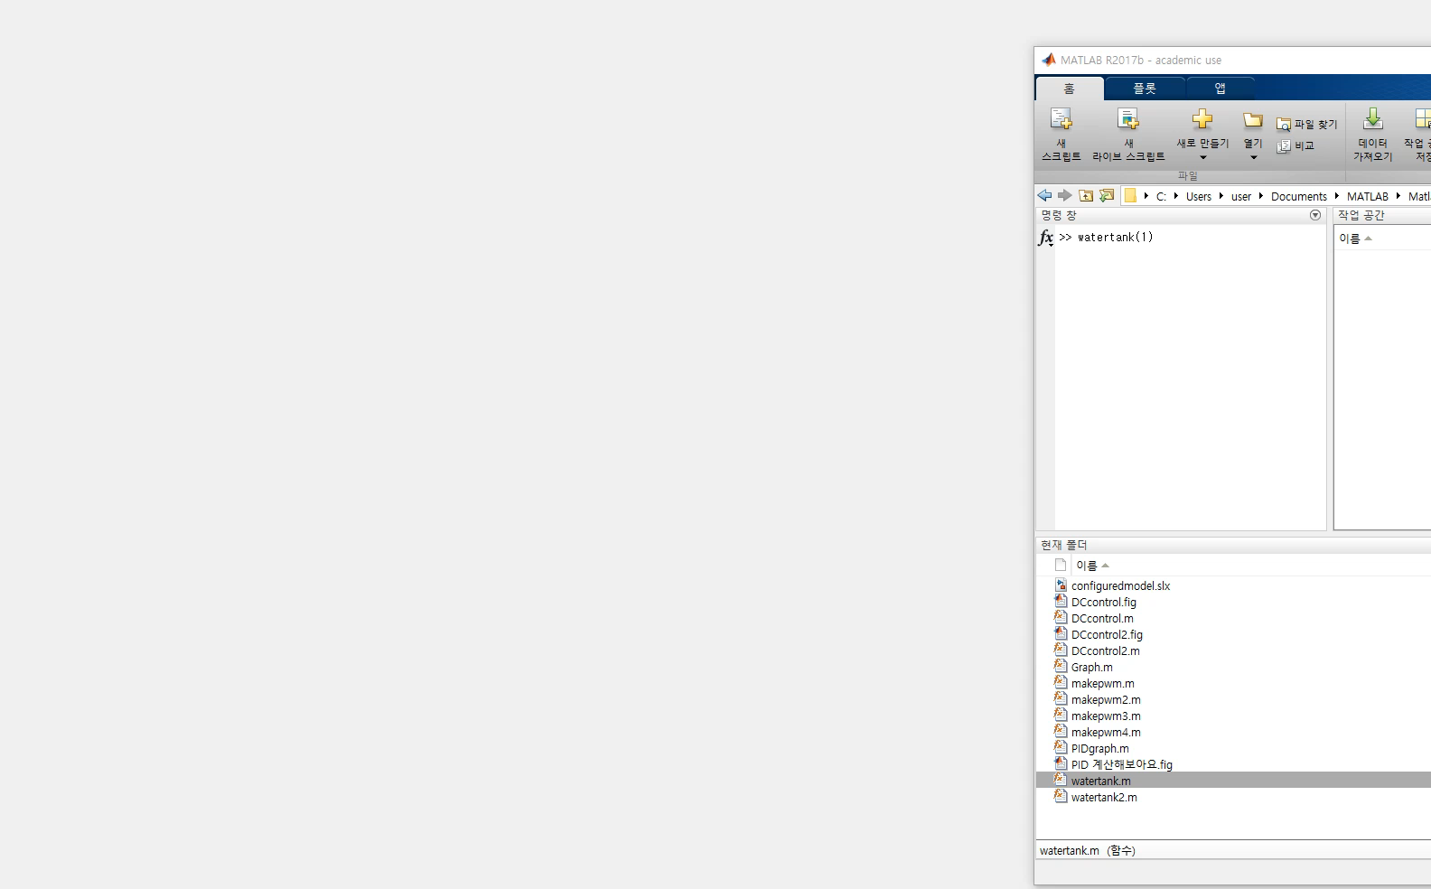
PID Algorithm-Video
20130268 최성철

Slide 30
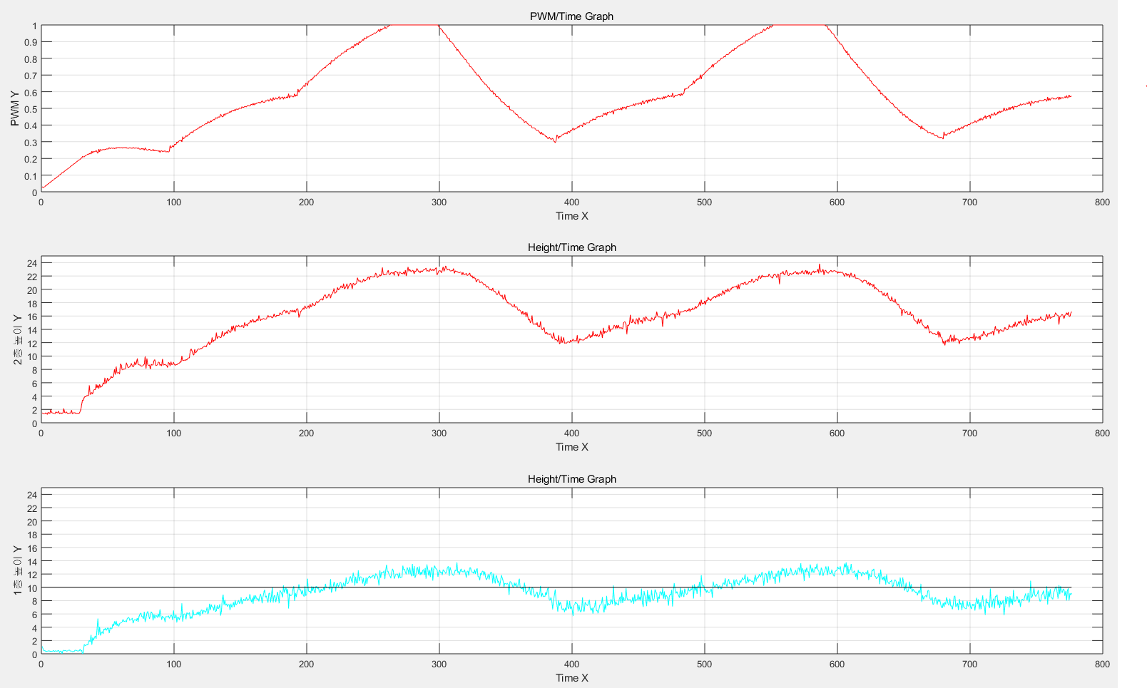
PID Algorithm-Explanation
20130268 최성철
적분기 와인드업

Slide 31

THANK YOU

